Slide 1
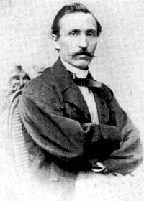
«Руска письменність» та творчий спадок
П. О. Куліша

Slide 2
На початку ХХ століття настала потреба опублікувати всю спадщину П. О. Куліша в багатотомному виданні.

Slide 3
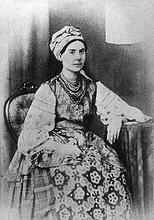


Кулішева дружина Ганна Барвінок за редакції Івана Каманіна в 1908 році в Києві видала «Сочиненія и Письма П. А. Кулиша».

Slide 4
Одночасно твори Куліша вийшли у Львові у видавництві “Просвіта”.

Slide 5
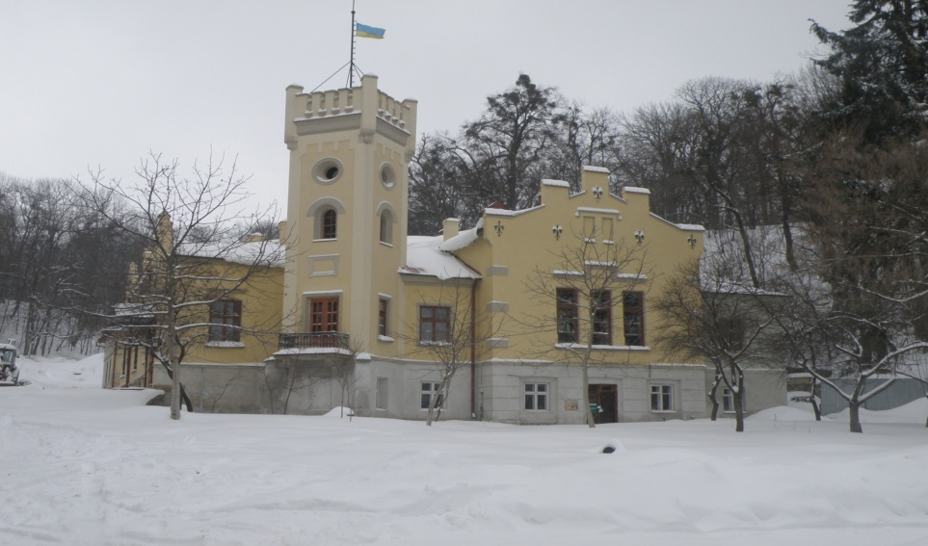
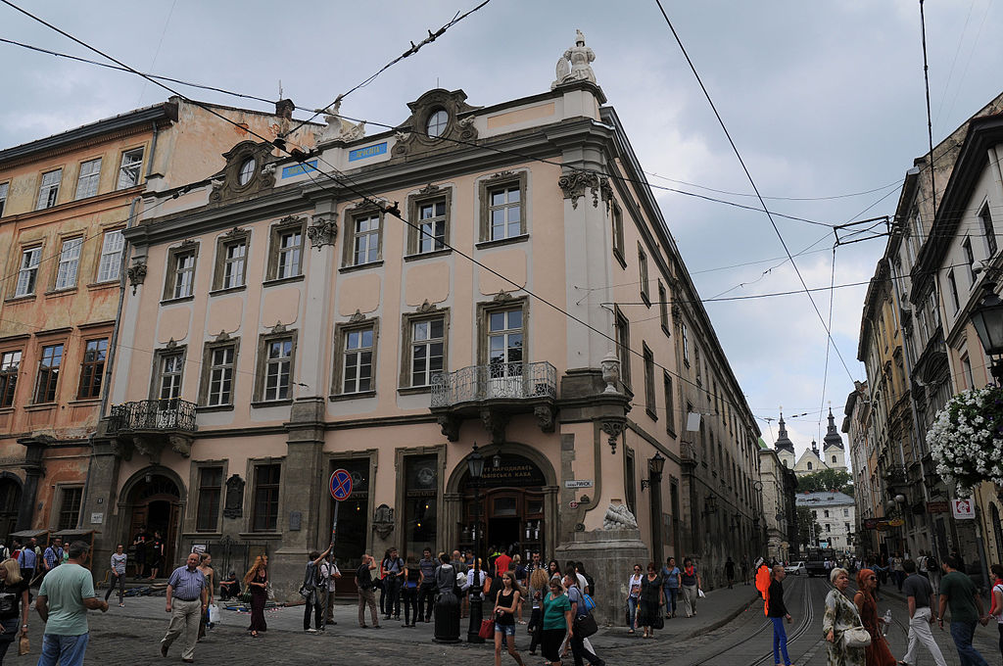
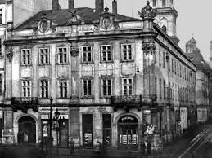
Товариство «Просвіта» у Львові
З часом Літ. т-во ім. Шевченка
(з 1892 – Наукове товариство
ім. Т. Шевченка).

Slide 6
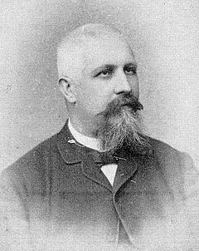
З метою ознайомлення народу з перлинами української класики "Просвіта" в 1904 р. почала видавати серію "Руска письменність " за редакцією
Ю. Романчука.

Slide 7
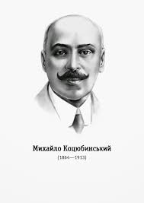

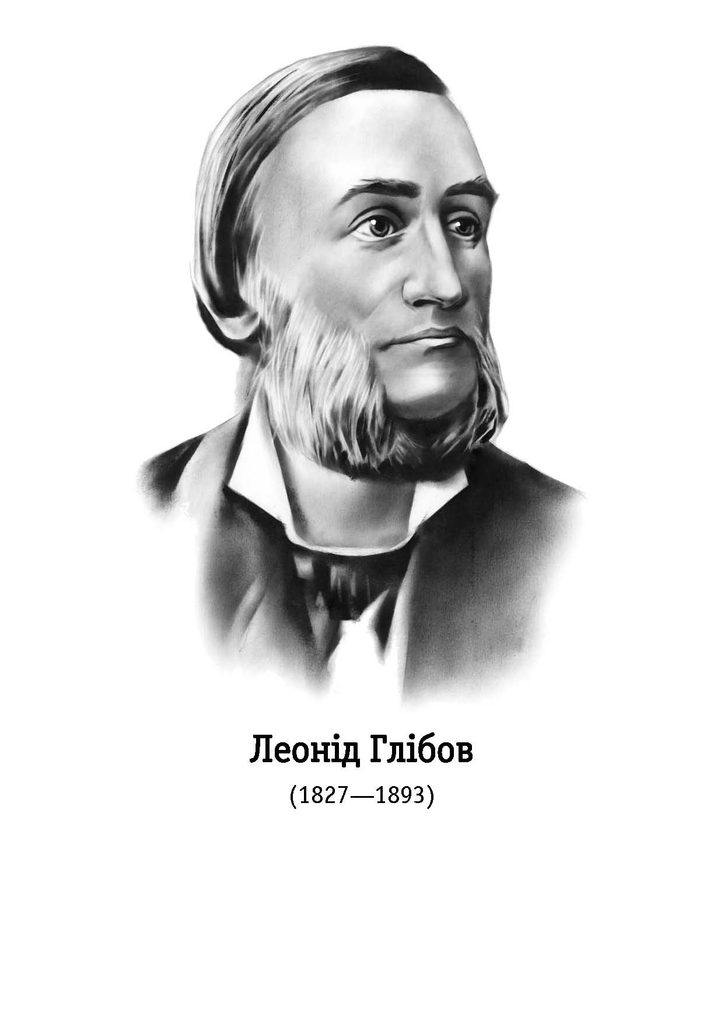
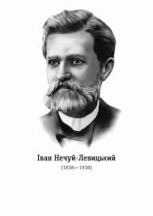
Друкували твори Тараса Шевченка, Марка Вовчка, Леоніда Глібова, Івана Нечуя-Левицького, Михайла Коцюбинського та інших українських письменників.

Slide 8
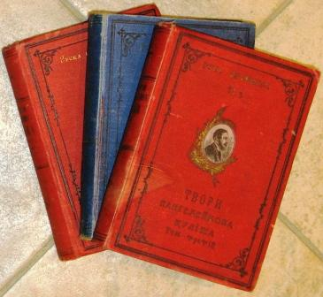
У 1908–1910 роках вийшли шість томів «Творів Пантелеймона Куліша»
під назвою «Руска письменність».

Slide 9


Друковано 5000 примірників.
Ціна оправного примірника 1К 20с, в красній оправі 1 К 60с.

Slide 10

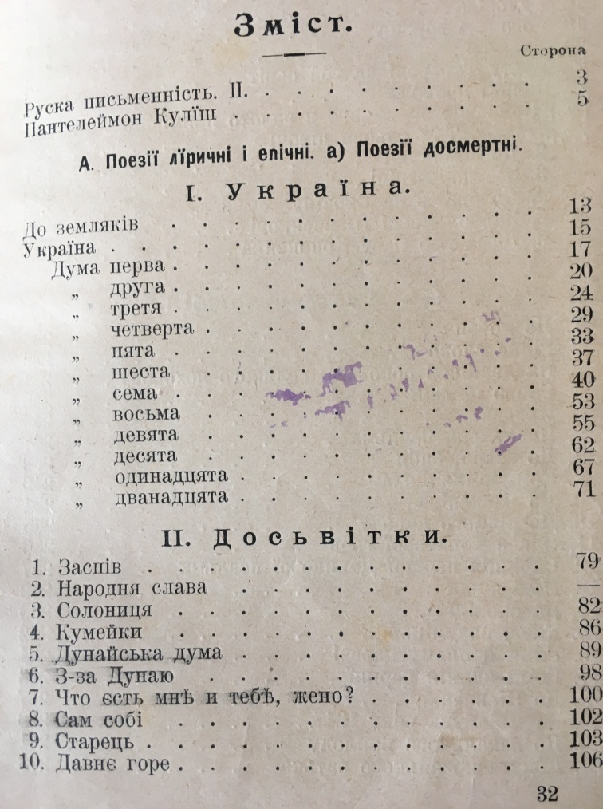
Кулїша, Пантелеймона.
Твори Т. 1 / П. Кулїша. - Львів : З друкарнї Наукового Товариства імени Шевченка, 1908. - 502 с. - (Руска письменність ; 6, 1). –
Виданє товариства "Просвіта".

Slide 11


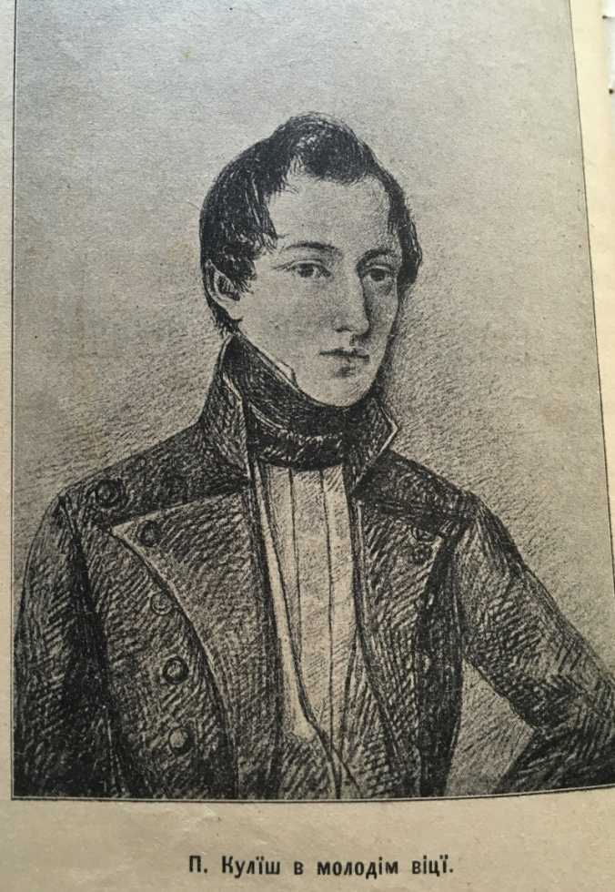
Кулїша, Пантелеймона.
Твори Т. 2 / П. Кулїша. - Львів : З друкарнї Наукового Товариства імени Шевченка, 1909. - 559 с. - (Руска письменність ; 6, 2). - Виданє товариства "Просвіта".

Slide 12
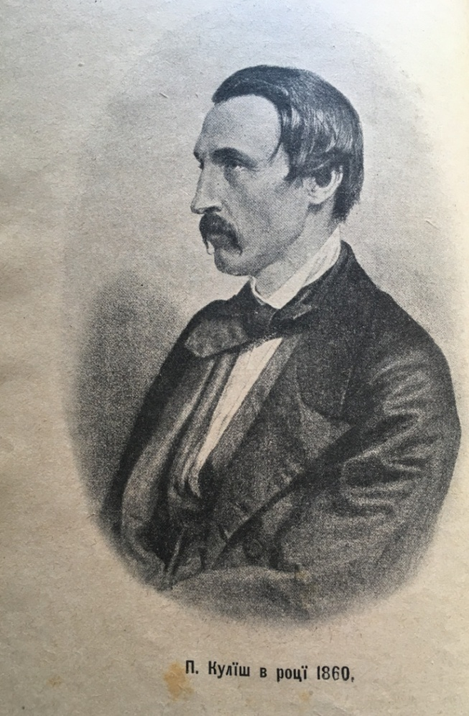


Кулїша, Пантелеймона.
Твори.Т. 3 / П. Кулїша. - Львів : З друкарнї Наукового Товариства імени Шевченка, 1909. - 575 с. - (Руска письменність ; 6, 3). –
Виданє товариства "Просвіта".

Slide 13
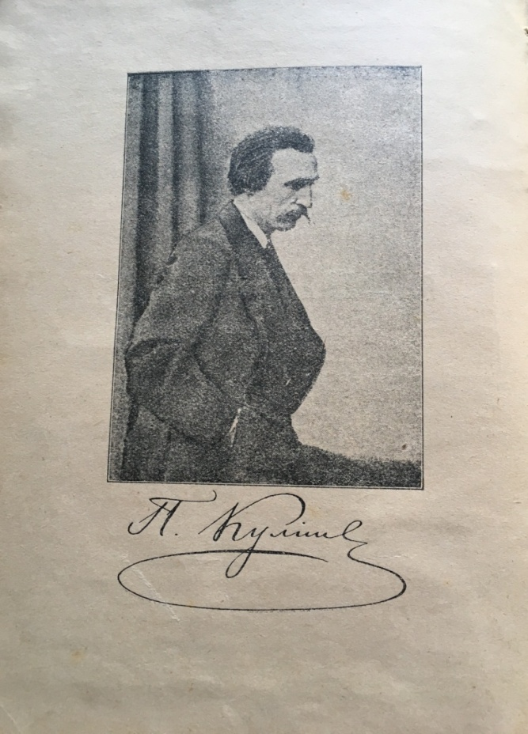


Кулїша, Пантелеймона.
Твори. Т. 4 / П. Кулїша. - Львів : З друкарнї Наукового Товариства імени Шевченка, 1909. - 524с. - (Руска письменність ; 6, 4). - Виданє товариства "Просвіта".

Slide 14


Кулїша, Пантелеймона.
Твори . Т. 6 / П. Кулїша. - Львів : З друкарнї Наукового Товариства імени Шевченка, 1910. - 700 с. - (Руска письменність ; 6, 6). - Виданє товариства "Просвіта".

Slide 15
Задуми опублікувати всю спадщину видатного письменника та історика були наприкінці 20-х років, потім у 80 – 90 роках минулого століття.
Останній проект припав на час нашої незалежності – 2005 рік.

Slide 16
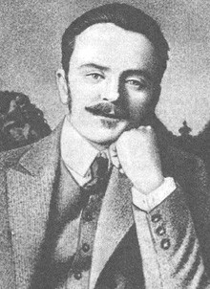
Богдан Лепкий видав п'ятитомне зібрання творів П. Куліша в Берліні
(1922—1923) у серії «Українське слово».

Slide 17

Інститут літератури ім. Т. Г. Шевченка АН УРСР видав протягом 1930 – 1931 рр. багатотомне видання П. Куліша у серії
«Бібліотека українських клясиків»

Slide 18

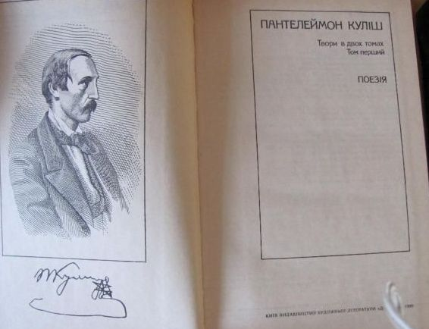


У 1989 та 1994 роках вийшли два двотомні видання з передмовами , відповідно, М. Жулинського та Є. Нахліка

Slide 19
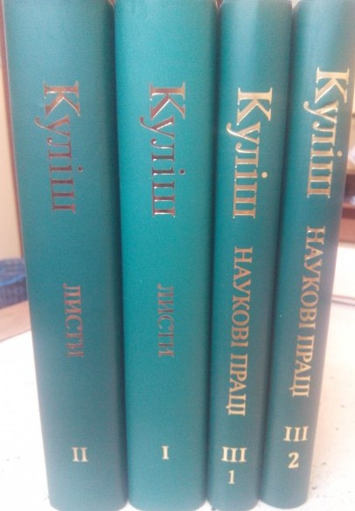

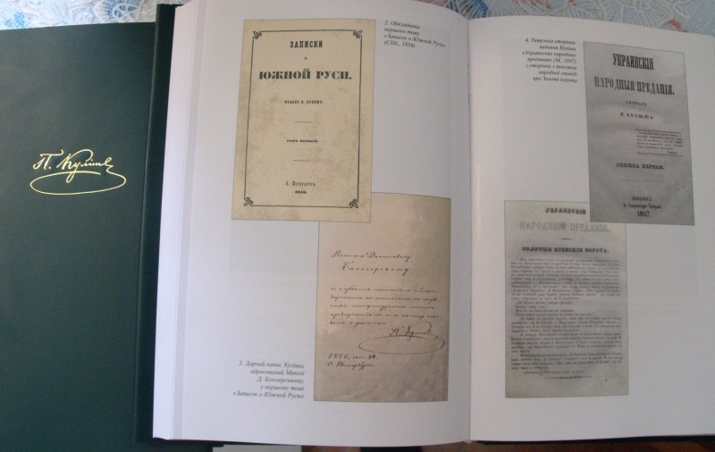
Останнє повне зібрання Куліша задумане за сприянням Українського наукового інституту Гарвардського університету та Інституту Критики вийшло у 2005 та 2009 рр.

Slide 20

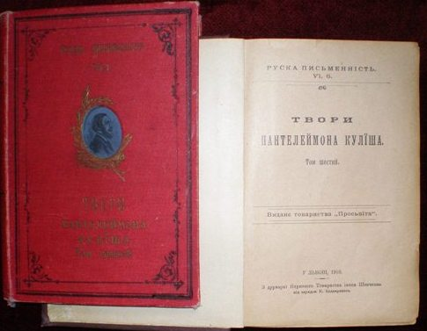
Незважаючи на всі спроби, опубліковані у Львові (1908 -1910 рр.) шість томів «Твори Пантелеймона Куліша» залишаються єдиним найповнішим виданням і сьогодні.

Slide 21
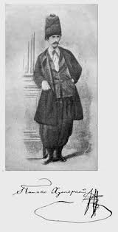
Бібліографічний список праць П. О. Куліша, які зберігають у фондах бібліотеки.
Кулїша Пантелеймона. Твори. Т. 1 / П. Кулїша. - Львів : З друкарнї Наукового Товариства імени Шевченка, 1908. - 502 с. - (Руска письменність ; 6, 1). - Виданє товариства "Просвіта".
Кулїша Пантелеймона. Твори. Т. 2 / П. Кулїша. - Львів : З друкарнї Наукового Товариства імени Шевченка, 1909. - 559 с. - (Руска письменність ; 6, 2). - Виданє товариства "Просвіта".
Кулїша Пантелеймона. Твори. Т. 3 / П. Кулїша. - Львів : З друкарнї Наукового Товариства імени Шевченка, 1909. - 575 с. - (Руска письменність ; 6, 3). - Виданє товариства "Просвіта".
Кулїша Пантелеймона. Твори. Т. 4 / П. Кулїша. - Львів : З друкарнї Наукового Товариства імени Шевченка, 1909. - 524с. - (Руска письменність ; 6, 4). - Виданє товариства "Просвіта".
Кулїша Пантелеймона. Твори. Т. 6 / П. Кулїша. - Львів : З друкарнї Наукового Товариства імени Шевченка, 1910. - 700 с. - (Руска письменність ; 6, 6). - Виданє товариства "Просвіта".
Максимович М. А. Собрание починений. Т. 1 : Исторический отдел / М. А. Максимович. - К. : Типография М. Т. Фрица, 1876. - 847 с.

Slide 22
Два письма А. В. Марковича : к Т. Г. Шевченку и П. А Кулишу // Киевская старина. – 1899. – Кн. 2, год 18, т. 65, май. – С. 68 - 71. – Отд. 2 : Документы, известия и заметки.
Допрос Т. Г. Шевченка в 1847 г : (из рукописных заметок Н. А. Ригельмана) // Киевская старина. – 1902. – Год 21, т. 76, февраль. – С. 181 - 187.
Е-мов С. П. А. Кулиша. Хуторни недогарки. Стр. 111. Харькив, 1902 г. / С. Е-мов // Киевская старина. – 1902. – Год 21, т. 76, март. – С. 210 - 216. – Разд.: Библиография.
Костомаров Н. П. А. Кулиш и его последняя литературная деятельность / Н. Костомаров // Киевская старина. – 1883. – Год 2, т. 5, февраль. – С. 221 - 234.
Кулиш П. Восточный вопрос и Задунайская Славянщина перед глазами московского царя Михаила Федоровича. 1626.: (посвящается Ольге Платоновне М****.) / П. Кулиш // Журнал Министерства Народного Просвещения. – 1878. – Ч. 196. – С. 1 - 56.
Кулиш П. Восточный вопрос и Задунайская Славянщина перед глазами московского царя Михаила Федоровича. 1626.: (посвящается Ольге Платоновне М****.) / П. Кулиш // Журнал Министерства Народного Просвещения. – 1878. – Ч. 195. – С. 189 - 240.
Кулиш П. Письмо П. А. Кулиша к М. Грабовскому / П. Кулиш // Киевская старина. – 1900. – Кн. 4, год 19, т. 71, ноябрь. – С.71 - 74. – Разд. : Документы, известия и заметки.
Л А. Предки П. А. Кулиша / А. Л // Киевская старина. – 1898. – Кн. 3, год 17, т. 61, сентябрь. – С. 62 - 65. – Отд. 2 : Докуметы, известия и заметки.
Лободовский М. Три дня на хуторе у Пантелеймона Александровича и Александры Михайловны (Ганны Барвинок) Кулиш / М. Лободовский // Киевская старина. – 1897. –
Кн. 3/4, год 16, т. 57, апрель. – С. 163 - 176.
Материалы для биографии П. А. Кулиша // Киевская старина. – 1897. –
Кн. 5/6 [год 16, т. 57], [май]. – С. 339 - 362.
Н-ко В. Полугодовая панихида по П. А. Кулишу / В. Н-ко // Киевская старина. – 1897. –
Кн. 7/8, год 16, т. 58, июль-август. – С. 33 - 34. – Отд. 2 : Докуметы, известия и заметки.
Могила П. А. Кулиша // Киевская старина. – 1899. – Кн. 2, год 18, т. 65, май. – С. 73. –
Отд. 2 : Документы, известия и заметки.

Slide 23
Номис М. П. А. Кулиш: ( 2 фев. 1897 г.) : некролог / М. Номис // Киевская старина. – 1897. – Кн. 3/4, год 16, т. 56, март. – С. 1 - 2.
Письма П. А. Кулиша к А. Ф. Кистяковскому // Киевская старина. – 1902. – Год 21, т. 77, апрель. – С. 6 - 24.
Письма П. А. Кулиша к А. Ф. Кистяковскому // Киевская старина. – 1902. – Год 21, т. 76, февраль. – С. 208 - 312.
Письма П. А. Кулиша к А. Ф. Кистяковскому // Киевская старина. – 1902. – Год 21, т. 76, март. – С. 518 - 531.
Письма Кулиша к Д. С. Каменецкому : (1857 - 67) // Киевская старина. – 1898. – Кн. 3, год 17, т. 61, июль-август. – С. 132 - 144.
Письма Кулиша к В. В. Тарновскому: 1855 - 58 гг. // Киевская старина. – 1898. – Кн. 2, год 17, т. 61, апрель. – С. 107 - 131.
Письма Кулиша к Д. С. Каменецкому : 1857 - 1865 гг. // Киевская старина. – 1898. – Кн. 2, год 17, т. 61, май. – С. 222 - 244.
Письма Кулиша к Д. С. Каменецкому: 1857 - 1865 гг. // Киевская старина. – 1898. – Кн. 2, год 17, т. 61, июнь. – С. 366 - 394.
Письма П. А. Кулиша к С. Д. Носу : (1860 - 1892 гг.) // Киевская старина. – 1899. – Кн. 2, год 18, т. 65, апрель. – С. 366 - 394.
Письма Кулиша в Буковину, 1861 года // Киевская старина. – 1899. – Кн. 2, год 18, т. 65, апрель. – С. 3 - 4. – Отд. 2 : Документы, известия и заметки.
Письма П. А. Кулиша к О. М. Бодянскому: (1846 - 1877 гг.) : (продожение следует) / сообщ. А. Титов // Киевская старина. – 1897. – Кн. 9/10, год 16, т. 58, октябрь. – С. 27 - 45.
Письма П. А. Кулиша к О. М. Бодянскому: (1846 - 1877 гг.) : (продожение следует) / сообщ. А. Титов // Киевская старина. – 1897. – Кн. 9/10, год 16, т. 58, сентябрь. –
С. 349 - 408.
Письма Кулиша к О. М. Бодянскому: 1846 - 1877 гг. // Киевская старина. – 1898. – Кн. 1, год 17, т. 60, №2 (февраль). – С. 283 - 313.
Письма Кулиша к Шевченку: 1846 - 1877 гг. // Киевская старина. – 1898. – Кн. 1, год 17, т. 60, №2 (февраль). – С. 229 - 239.

Slide 24
Письма Кулиша к И. Ф. Хильчевскому: 1858 - 1875 гг. // Киевская старина. – 1898. – Кн. 1, год 17, т. 60, №3 (январь). – С.84 - 149.
Письма Честаховского, писанные в 1861-м году о похоронах поэта Шевченка // Киевская старина. – 1898. – Кн. 1, год 17, т. 60, №2 (февраль). – С. 167 - 193.
Чалый М. Юные годы П. А. Кулиша / М. Чалый // Киевская старина. – 1897. – Кн. 5/6
[год 16, т. 57], [май]. – С. 290 - 299.
Читатели из народа и поэзия Кулиша // Киевская старина. – 1898. – Кн. 1, год 17, т. 60, №1 (март). – С. 88 - 95. – Отд. 2 : Докуметы, известия и заметки.
Ш Н. Живописная Россия. Отечество наше в его земельном, историческом, племенном, экономическом и бытовом значении. Под общей редакцией П. П. Семенова. Издание товарищества М. О. Вольф. Спб. Том пятый. Малоросия и Новоросия. / Н. Ш // Киевская старина. – 1898. – Кн. 2, год 17, т. 61, май. – С. 53 - 60. – Разд. : Библиография.
ШенрокаВ. П. А. Кулиша: биографический очерк / В. Шенрока // Киевская старина. – 1901. – Год 20, т. 72, февраль. – С. 153 - 179.
Шенрока В. П. А. Кулиша: биографический очерк / В. Шенрока // Киевская старина. – 1901. – Год 20, т. 72, март. – С. 461 - 492.
Шенрока В. П. А. Кулиша: биографический очерк / В. Шенрока // Киевская старина. – 1901. – Год 20, т. 75, октябрь. – С. 18 - 44.
Шенрока, В. П. А. Кулиша: биографический очерк / В. Шенрока // Киевская старина. – 1901. – Год 20, т. 73, апрель. – С. 126 - 152.
Шенрока В. П. А. Кулиша: биографический очерк / В. Шенрока // Киевская старина. – 1901. – Год 20, т. 73, май. – С. 183 - 213.
Шенрока В. П. А. Кулиша: биографический очерк / В. Шенрока // Киевская старина. – 1901. – Год 20, т. 73, июнь. – С. 317- 343.
Щеголев П. Е. К биографии П. А. Кулиша [/ П. Е. Щеголев // Исторический Весник. – 1902. – Кн. 4, год 23, т. 138, апрель. – С. 243 - 247.

Slide 25
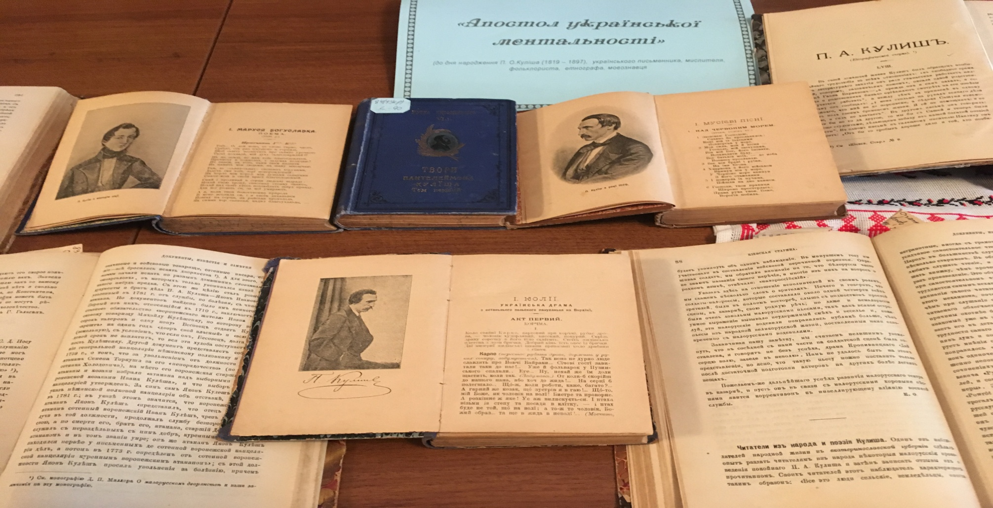
Усіх, хто бажає ознайомитися з творчим шляхом видатного українського письменника, педагога, етнографа, публіциста Пантелеймона Олександровича Куліша, запрошуємо до бібліотеки університету.

Slide 26


